Slide 1
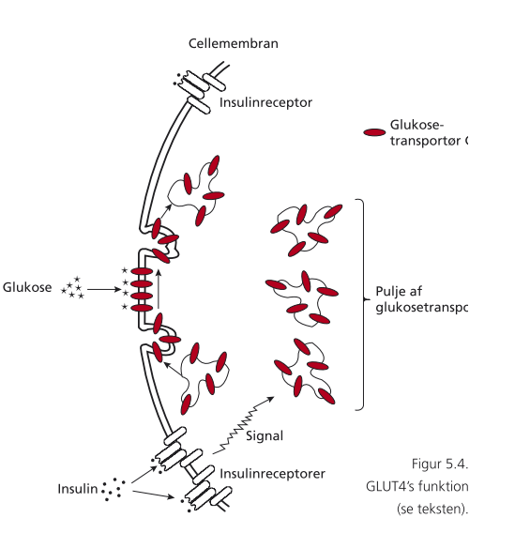
Diabetes type 1 og diabetes type ii
-og insulin produktion

Slide 2
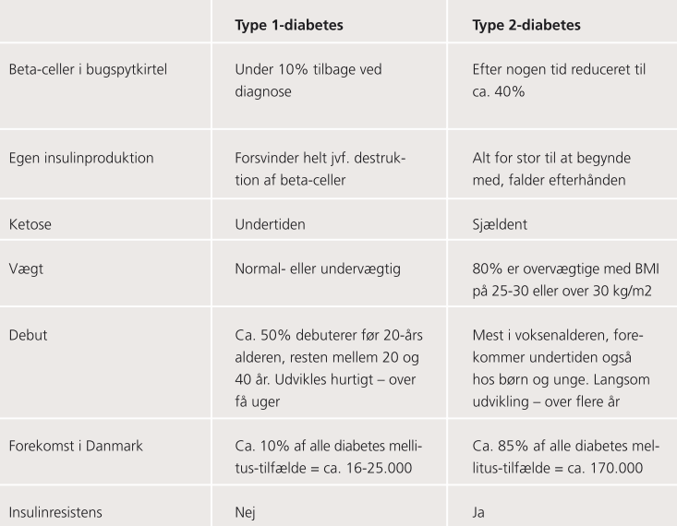
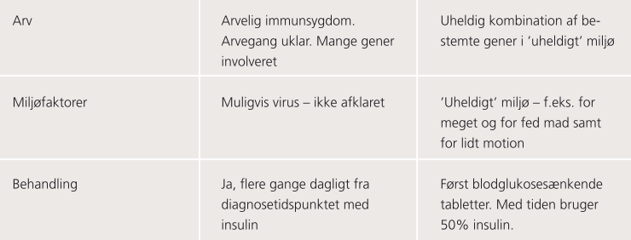

Slide 3
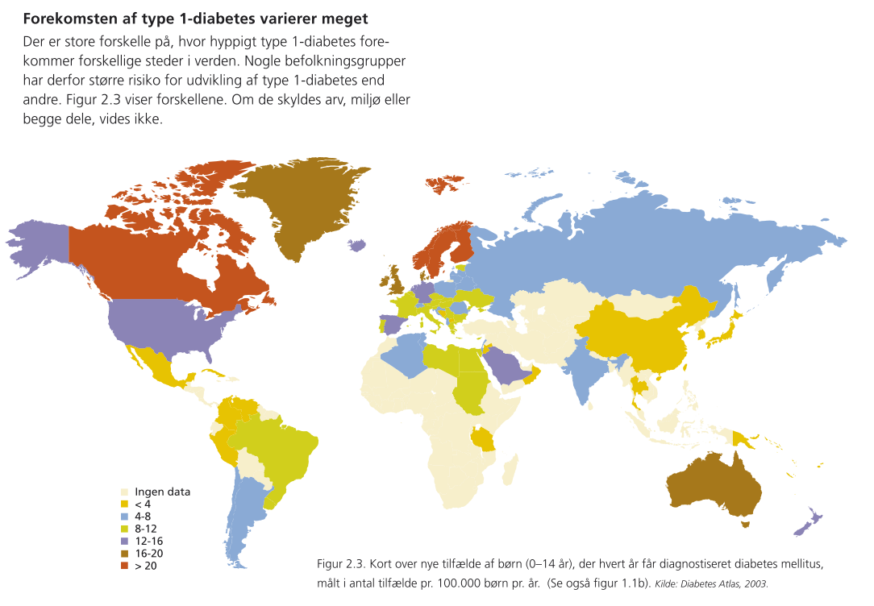

Slide 4
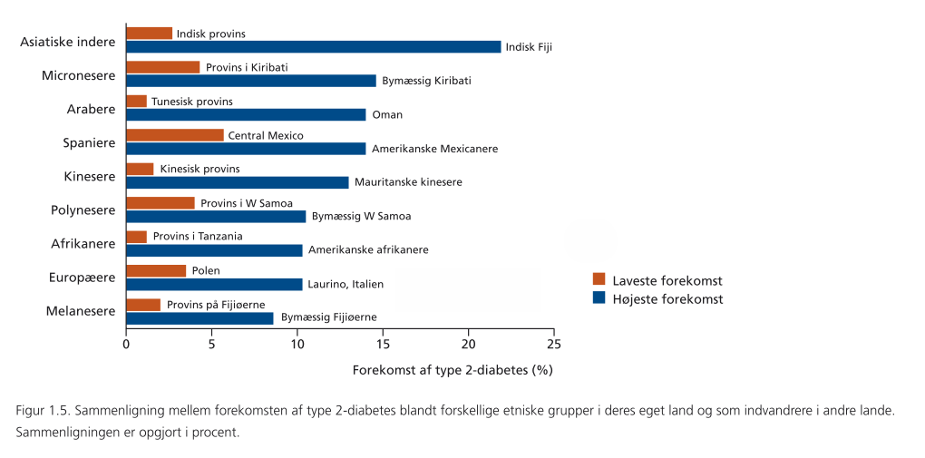

Slide 5
Medicin – diabetes type 11
Medicin der får kroppens insulin til at virke bedre (hvis man allerede producerer insulin) – øger bindingen af det insulin der produceres
Medicin der får bugspytkirtlen til at producere mere insulin (hvis man producerer for lidt insulin) – så noget insulin bindes og sukker optages
Insulin – (hvis man producerer for lidt insulin) – så noget insulin bindes og sukker optages

Slide 6
Type 1 diabetes
Type ii diabetes
Hvorfor får man type 1 diabetes?
Hvor i verden er forekomsten af diabetes 1 størst? (se næste side i PP). Hvordan kan det være at der er forskel?
Hvad er symptomerne?
Hvordan stilles diagnosen?
Hvordan behandles type 1 diabetes?
Hvorfor gives både langtidsvirkende insulin og insulin ved måltider?
Hvor mange i Danmark har diabetes type I?
Hvad er forskellen på type 1 og type II diabetes?
Hvad er gennemsnitsalderen for diagnosticeringen af diabetes type II?
Hvordan får man type II diabetes?
Tørst er et alm. symptom på diabetes – hvorfor? Brug begrebet osmose til at forklare det
Er forekomsten af diabetes type II højest hos afrikanere i en tanzanisk provins, eller hos afrikanere i USA?
Hvorfor er det sådan?
Hvor mange i Danmark har diabetes type II?

Slide 7
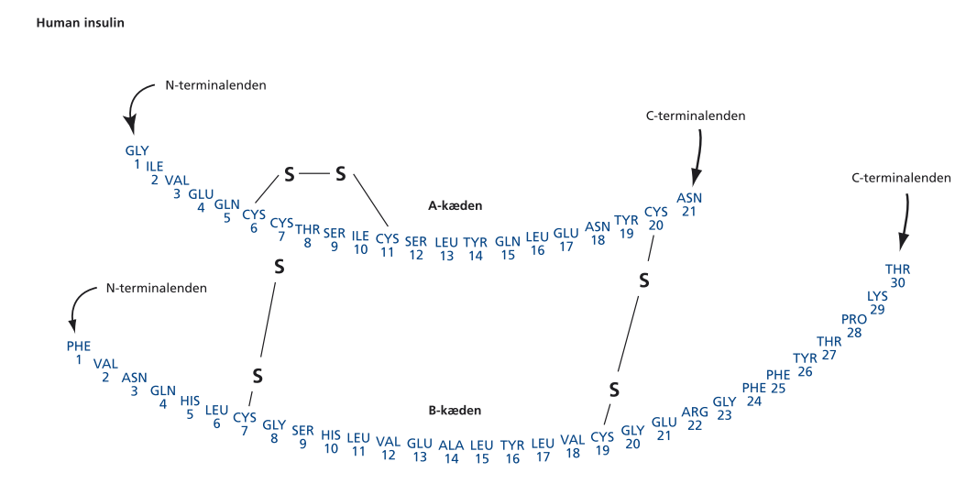

Slide 8
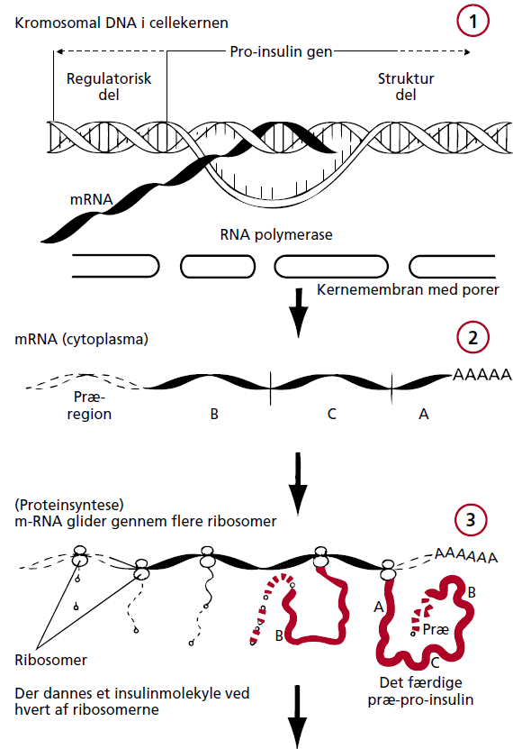
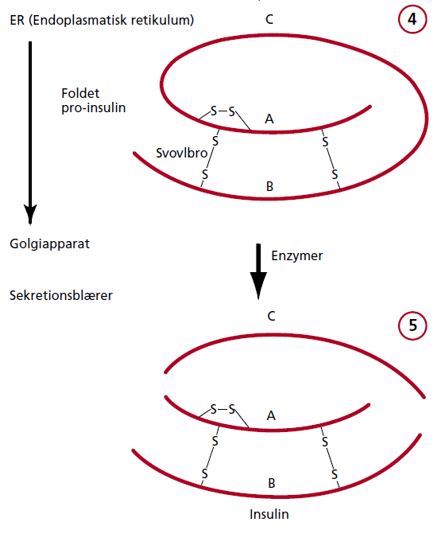
Insulin syntese

Slide 9
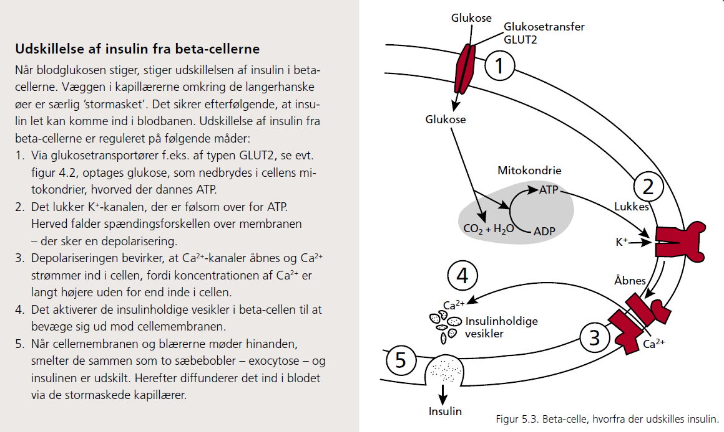
Insulin fra bugspytkirtlen

